Slide 1
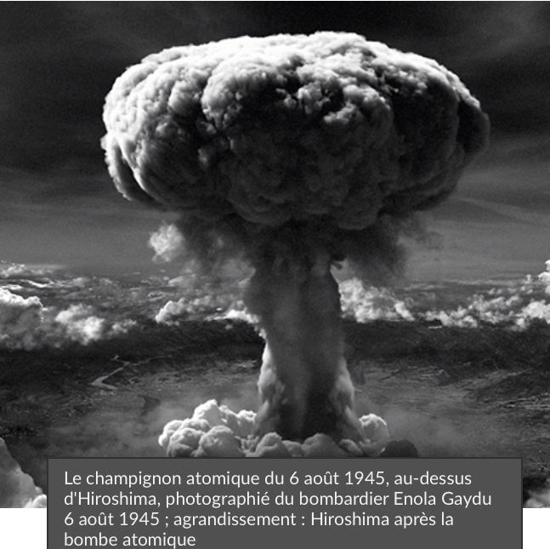
HISTOIRE GÉOGRAPHIE EMC
TERMINALES A et F
Rentrée scolaire 2025-2026

Slide 2
Faisons connaissance
Nom et prénom
Date de naissance
Profession des parents
Place dans la fratrie
Lycée d’origine
Spécialités
Quel est mon projet pour l’année de Terminale ?

Slide 3
CONTRAT DE TRAVAIL entre professeur et élèves
Un contrat bilatéral
Points non négociables
Respect mutuel
Ponctualité
Ecoute et dialogue (prendre la parole quand on y est autorisé)
Apporter son matériel
Donner le travail une semaine à l’avance
Corriger en une semaine maximum
Remplir le cahier de texte en ligne
Rentrer les notes dès la fin de la correction du devoir
Bavardages
Insolence
Travail non fait

Slide 4
Matériel requis
Classeur avec deux intercalaires
Histoire, géographie
Le livre : un par binôme
Feutres, crayons de couleur pour les cartes de géographie
Un normographe à commander en papeterie ou par internet et à conserver pendant ses études au lycée

Slide 5

Le bon normographe

Slide 6
EMPLOI DU TEMPS TERMINALES A
LUNDI | VENDREDI
10h-11h EMC salle 303 SI | 10h-11h HG Salle 252
 | 13h50-14-45 HG Salle 303
14h40-15-35 HG salle 301

Slide 7
EMPLOI DU TEMPS TERMINALES F
MERCREDI | VENDREDI
9h-11h HG salle 304
 | 16h-17h HG salle 183

Slide 8
Programme d’histoire
T1
Fragilités des démocraties, totalitarismes et Seconde Guerre mondiale (1929-1945)
T2
La multiplication des acteurs internationaux dans un monde bipolaire (1945-1970)
T3
Les remises en cause économiques, politiques et sociales des années 1970 à 1991
T4
Le monde, l’Europe et la France depuis les années 1990, entre coopérations et conflits

Slide 9
Programme de Géographie
T1
Mers et océans au cœur de la mondialisation
T2
T3
L’Union européenne dans la mondialisation : des dynamiques complexes
T4
La France et ses régions dans l’Union européenne et dans la mondialisation : lignes de force et recomposition
Dynamiques territoriales, coopérations et tensions dans la mondialisation

Slide 10
L’ÉVALUATION DES ÉLÈVES
QCM réguliers (coefficient 0,5)
Devoir de fin de chapitre : étude de document et questions de cours (coefficient 1)
Ateliers d’écriture (coefficient 2)

Slide 11
ATELIER D’ÉCRITURE EN DEUX TEMPS
(coefficient 2)
1. Analyse de document avec questionnaire – préparation en groupe
2. Réponse argumentée à une problématique qui correspond à l’analyse de document dans le contexte du chapitre étudié

Slide 12
PROGRAMME D’EMC : La démocratie/ les démocraties
Axe 1
Fondements et expériences de la démocratie
Axe 2
Repenser et faire vivre la démocratie

